Slide 1
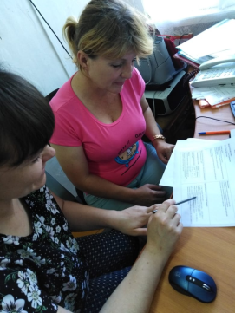
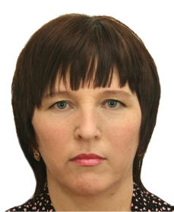
Паспорт проекта
«Оптимизация процесса подготовки детей к прогулке в разновозрастной группе»
Общая информация:
Наименование органа местного самоуправления:
Управление образования администрации Яковлевского городского округа.
Наименование образовательной организации:
Муниципальное бюджетное дошкольное образовательное учреждение «Детский сад с.Сажное Яковлевского городского округа»
Границы процесса: от сообщения воспитателя о предстоящей прогулке до выхода на детей улицу
Дата начала проекта: 04.03.2020 г.
Дата окончания проекта: 26.05.2020 г.
Обоснование выбора процесса:
1.Временные потери на подготовку к прогулке.
2.Сложности одновременного одевания детей разных возрастов.
3.Отсутствие алгоритма подготовки к прогулке.
сокращение времени подготовки к прогулке в разновозрастной группе малокомплектного ДОУ посредством визуализации безопасного пространства.
Цель проекта:
Эффекты проекта:
1.Устранение временных потерь при подготовке к прогулке.
2. Добровольное привлечение старших дошкольников в помощь младшим во время одевания на прогулку.
3. Создание алгоритма подготовки к прогулке.
4.Обеспечение визуализации безопасного пространства ДОО.

Slide 2
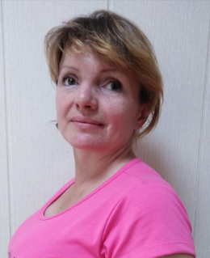
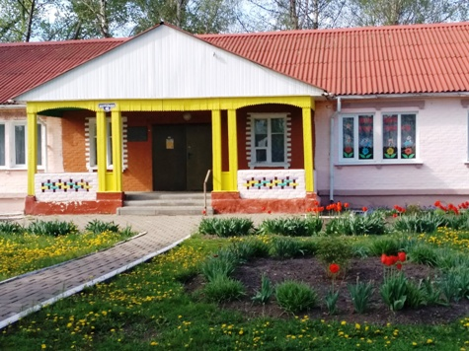

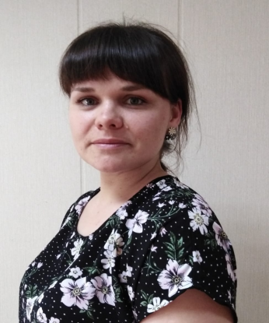
Команда проекта
Руководство проектом
  Заказчик проекта
        Руководитель проекта
Ридчер Наталия Олеговна,
заведующий
Гречихина Ирина Александровна, воспитатель
Рабочая группа проекта
Гречихина Ирина Александровна, воспитатель
Беседина Юлия Азатовна,
Младший воспитатаель

Slide 3


Карта текущего состояния процесса
«Оптимизация процесса подготовки детей к прогулке в разновозрастной группе»
Введение в предметную область
(описание ситуации «как есть»)
ШАГ 1
ШАГ 2
ШАГ 3
ШАГ 4
Воспитатель
Сообщение воспитателя о предстоящей прогулке
1-2 мин
Мл. воспитатель
Гигиенические процедуры перед выходом на прогулку
3-5 мин
Воспитатель Мл. воспитателъ
Одевание детей на прогулку
10-12 мин
Воспитатель
Выход части одетых детей в тамбур
5-7 мин
ВХОД
2
5
1
4
ЫХО
ШАГ 5
ШАГ 6
ВЫХОД
Мл. воспитатель
Оказание помощи при одевании оставшейся части детей
3-5 мин
Воспитатель
Выход детей на улицу
2-3 мин
Отсутствие визуализации
Сложности при одновременном одевании детей разных возрастов
3. Возникновение конфликтных ситуаций
Не сформированность навыков самообслуживания у младших дошкольников
Излишнее ожидание
ВПП (время протекания процесса) 24-34 мин.

Slide 4

Пирамида проблем
Введение в предметную область
(описание ситуации «как есть»)
Федеральный
уровень
Региональный уровень
Уровень образовательной организации
Не выявлены
Не выявлены
Отсутствие визуализации
Сложности при одновременном одевании детей разных возрастов
3. Возникновение конфликтных ситуаций
Не сформированность навыков самообслуживания у младших дошкольников
Излишнее ожидание
2
3
4
5

Slide 5
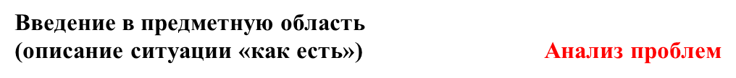
Проблема | Первопричина | Способ решения | Экономия (мин., %)
1.Отсутствие визуализации | Отсутствие алгоритмов в туалетной комнате | Размещение алгоритмов проведения гигиенических процедур в туалетной комнате | 35-40%
 | Отсутствие алгоритмов одевания в приемной комнате | Размещение алгоритмов одевания (по сезонам) на детских шкафчиках
 | Отсутствие визуализации «опасных» зон | Визуализация безопасного пространства
2. Сложности при одновременном одевания детей разных возрастов | Отсутствие навыков самообслуживания у детей младшего дошкольного возраста | Добровольное привлечение старших дошкольников в помощь младшим во время одевания на прогулку | 30-40%
3. Возникновение конфликтных ситуаций | Несогласованные действия детей | Создание безопасного и комфортного пространства для переодевания | 40-50%
4.Несформированность навыков самостоятельного одевания у младших дошкольников | Отсутствие навыков самостоятельного одевания у детей младшего дошкольного возраста | Установление очередности одевания детей по возрастам | 30-40%
5.Излишнее ожидание | Удерживание части одетых детей в тамбуре (при ожидании остальных детей) | Поэтапный выход одетых детей на улицу с педагогом | 5-7 мин.
Проблема

Slide 6
Карта текущего состояния процесса
«Оптимизация процесса подготовки детей к прогулке в разновозрастной группе»
Введение в предметную область
(описание ситуации «как БУДЕТ»)
ШАГ 1
ШАГ 2
ШАГ 3
ШАГ 4
ВХОД
Мл. воспитатель
Гигиенические процедуры перед выходом на прогулку
3-5 мин
Воспитатель Мл. воспитатель
Одевание детей на прогулку по установленной очередности
12-15 мин
Воспитатель
Поэтапный выход детей на улицу
3-5 мин
ВЫХОД
Воспитатель
Сообщение воспитателя о предстоящей прогулке
1-2 мин
ЫХО
ВПП (время протекания процесса) 19-27 мин.

Slide 7

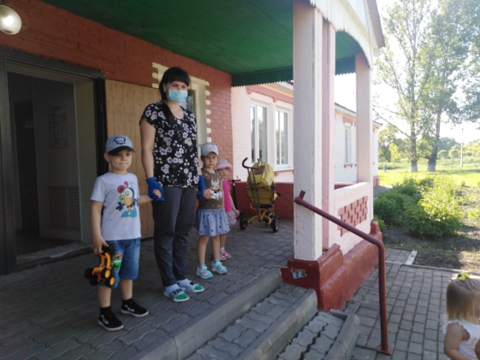
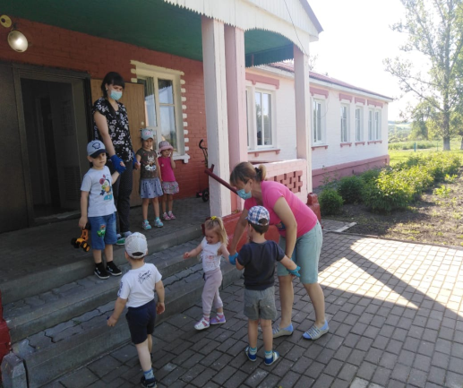
Достигнутые результаты (было и стало)
Факторы успеха
Устранили
временные потери при подготовке к прогулке
Увеличили время прогулки
Упростили
процесс подготовки и выхода на прогулку
Создали
визуализацию безопасного пространства ДОО

Slide 8
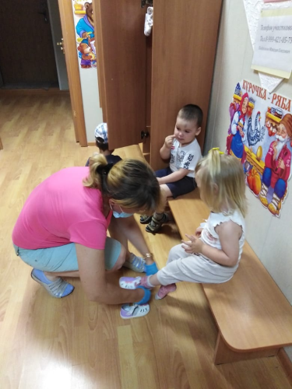



Достигнутые результаты (было и стало)
Результаты проекта
СТАЛО
БЫЛО
Размещение алгоритмов проведения гигиенических процедур и переодевания
Отсутствие алгоритмов в туалетной и приемной комнате
БЫЛО
СТАЛО
Сложности при одновременном одевания детей разных возрастов
Добровольное привлечение старших дошкольников в помощь младшим во время одевания на прогулку

Slide 9



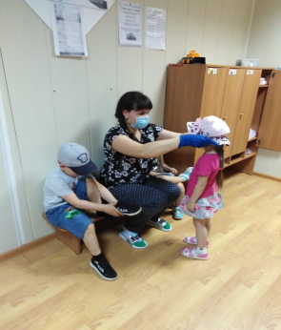


Достигнутые результаты (было и стало)
Результаты проекта
БЫЛО
СТАЛО
Возникновение конфликтных ситуаций между детьми при сборе на прогулку
Создание безопасного и комфортного пространства для переодевания
БЫЛО
СТАЛО
Поэтапный выход одетых детей на улицу с педагогом
Удерживание части одетых детей в тамбуре (вынужденное ожидание остальных детей)

Slide 10
Достигнутые результаты (было и стало)
БЫЛО:
СТАЛО:
Подготовка детей к прогулке в разновозрастной группе
(март 2020 г.)
34
27
Подготовка детей к прогулке в разновозрастной группе
(май 2020 г.)
Сообщение воспитателя о предстоящей прогулке, мин
2
Сообщение воспитателя о предстоящей прогулке, мин
2
Гигиенические процедуры перед выходом на прогулку, мин
5
Гигиенические процедуры перед выходом на прогулку, мин
5
Одевание детей на прогулку, мин
24
Одевание детей на прогулку, мин
15
Выход детей на улицу, мин
3
Выход детей на улицу, мин
5

Slide 11
Достигнутые результаты
ЭФФЕКТЫ:
Устранение временных потерь при подготовке к прогулке.
Создание алгоритма
подготовки к прогулке
Обеспечение визуализации безопасного пространства ДОО
79%
-7 мин.
t протекания процесса

